Slide 1








HTML et CSS

Slide 2
Plan du cours
1
ENVIRONNEMENT ET STRUCTURE
Le concept des balises - Le bon usage des balises - Particularités et pièges du HTML
2
MISE EN FORME DU DOCUMENT
Le texte simple - Les objets d'un document - L'en-tête d'un document HTML
3
MISE EN FORME DU TEXTE
Les titres - Les paragraphes de texte - Le formatage du texte - L'alignement - Les commentaires …
4
LES LISTES
Numérotées - A puces - Imbriquées - Les listes de définition
5
LES TABLEAUX
Les cellules de tableau - La fusion des cellules - Gestion de la taille du tableau - -En-tête et légende - Les bordures …
6
LES NOUVELLES BALISES
<mark>, <meter>, <time>, <figure>, <picture>

Slide 3
Plan du cours
7
STRUCTURATION DE LA PAGE
Balise <DIV> - Balise <span> - Balises <header>, <footer>, <nav>, <article>
8
LES HYPERTEXTES
La balise de liens - Liens vers une autre page - Liens à l'intérieur d'une page - Liens vers un autre site Web - Les Target …
9
INSERTIONS D'IMAGES
Les images du Web - L'insertion d'une image - L'espace autour d'une image - L'alignement d'une image …
10
LES FORMULAIRES
La déclaration de formulaire - Menu déroulant - Bouton radio - Bouton checkbox - Bouton d'envoi - Bouton d'annulation …
11
INTÉGRER LES VISUELS, LA VIDÉO ET LE SON
Les formats du son et de la vidéo pour le Web - Intégrer du son avec la balise audio - Intégrer de la vidéo avec la balise vidéo

Slide 4

ENVIRONNEMENT ET STRUCTURE
Qu'est-ce que le HTML?
HTML signifie Hyper Text Markup Language
HTML est le langage de balisage standard pour la création de pages Web
HTML décrit la structure d'une page Web
<HTML \>
HTML se compose d'une série d'éléments
Les éléments HTML indiquent au navigateur comment afficher le contenu
Les éléments HTML étiquettent des éléments de contenu tels que "ceci est un titre", "ceci est un paragraphe", "ceci est un lien", etc.

Slide 5
ENVIRONNEMENT ET STRUCTURE
Un document HTML simple
<!DOCTYPE html> <html> <head> <title>Page Title</title> </head> <body> <h1>My First Heading</h1> <p>My first paragraph.</p> </body> </html>
<HTML \>

Slide 6
ENVIRONNEMENT ET STRUCTURE
Un document HTML simple
La <!DOCTYPE html>déclaration définit que ce document est un document HTML5
L' <html> élément est l'élément racine d'une page HTML
L' <head> élément contient des méta-informations sur la page HTML
L' <title>élément spécifie un titre pour la page HTML (qui est affiché dans la barre de titre du navigateur ou dans l'onglet de la page)
L' <body> élément définit le corps du document et est un conteneur pour tous les contenus visibles, tels que les en-têtes, les paragraphes, les images, les hyperliens, les tableaux, les listes, etc.
L' <h1>élément définit un grand titre
L' <p>élément définit un paragraphe
<HTML \>

Slide 7
ENVIRONNEMENT ET STRUCTURE
Navigateurs Web
Un élément HTML est défini par une balise de début, du contenu et une balise de fin:
< tagname > Le contenu va ici ... < / tagname >
<HTML \>
L' élément HTML est tout, de la balise de début à la balise de fin:
< h1 > Mon premier cap < / h1 >
< p > Mon premier paragraphe. Fghgfhgf fgghfghfghhgghgh gfhfgh < / p >
Start tag | Element content | End tag
<h1> | My First Heading | </h1>
<p> | My first paragraph. | </p>
<br> | none | none

Slide 8
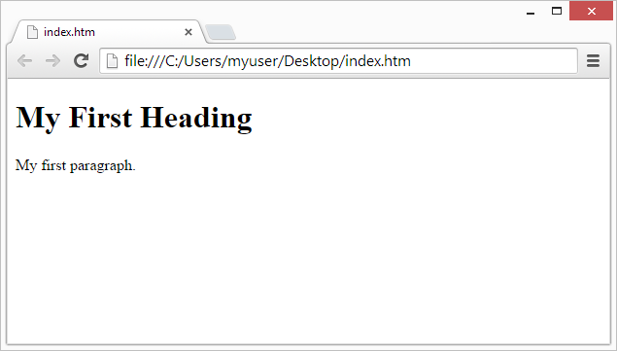
ENVIRONNEMENT ET STRUCTURE
Navigateurs Web
Le but d'un navigateur Web (Chrome, Edge, Firefox, Safari) est de lire les documents HTML et de les afficher correctement.
<HTML \>

Slide 9
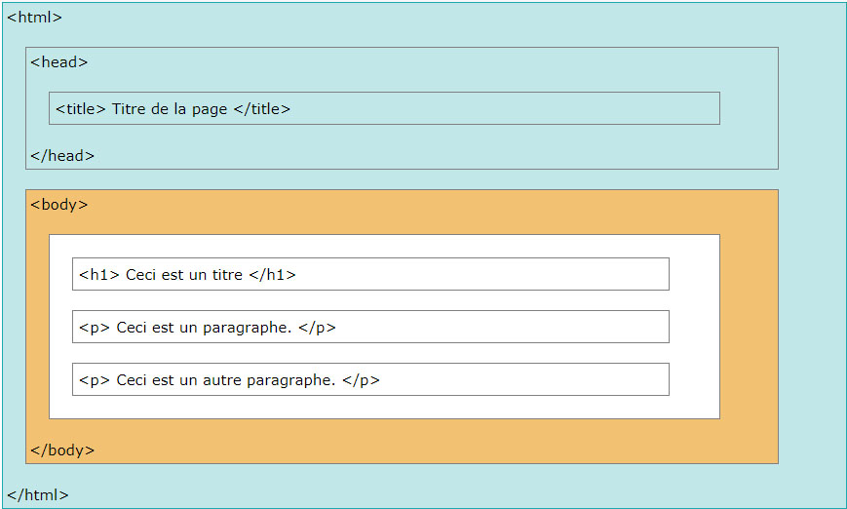
ENVIRONNEMENT ET STRUCTURE
Structure de la page HTML
<HTML \>

Slide 10

ENVIRONNEMENT ET STRUCTURE
Histoire HTML
1989 Tim Berners-Lee a inventé www
1991 Tim Berners-Lee invente le HTML
1993 Dave Raggett a rédigé le HTML
1995 Groupe de travail HTML a défini HTML 2.0
2008 WHATWG HTML5 Premier projet public
2012 WHATWG HTML5 Niveau de vie
2017 Recommandation du W3C : HTML5.1 2e édition
1989
2008
2017
2017
2017 Recommandation du W3C : HTML5.2
1997
2014
1997 Recommandation du W3C : HTML 3.2
1999 Recommandation du W3C : HTML 4.01
2000 Recommandation du W3C : XHTML 1.0
2014 Recommandation du W3C : HTML5
2016 candidature pour la recommandation du W3C : HTML 5.1

Slide 11

ENVIRONNEMENT ET STRUCTURE
Éditeurs HTML
Un simple éditeur de texte est tout ce dont vous avez besoin pour apprendre le HTML.
Apprendre le HTML en utilisant Notepad
Les pages Web peuvent être créées et modifiées à l'aide d'éditeurs HTML professionnels.
Cependant, pour apprendre le HTML, nous recommandons un éditeur de texte simple comme Notepad (PC)
Voici le lien de téléchargement : NotePad++

Slide 12
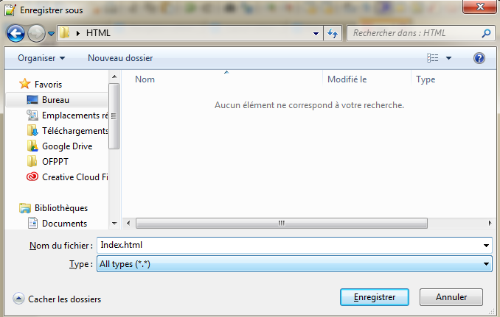
ENVIRONNEMENT ET STRUCTURE
Éditeurs HTML
Suivez les étapes ci-dessous pour créer votre première page Web avec Notepad
Etape 1
Windows 7 ou version antérieure:
Ouvrez Démarrer > Programmes> Accessoires> Bloc-notes
Enregistrez la page HTML
<!DOCTYPE html> <html> <body> <h1>My First Heading</h1> <p>My first paragraph.</p> </body> </html>
ETAPE 2
Étape 2: rédigez du HTML
Enregistrez la page HTML
Etape 3
Enregistrez le fichier sur votre ordinateur. Sélectionnez Fichier> Enregistrer sous dans le menu Notepad.
Nommez le fichier "index.htm"
Affichez la page HTML dans votre navigateur
ETAPE 4
Ouvrez le fichier HTML enregistré dans votre navigateur préféré (double-cliquez sur le fichier ou cliquez avec le bouton droit de la souris - et choisissez «Ouvrir avec»).
Le résultat ressemblera beaucoup à ceci:

Slide 13
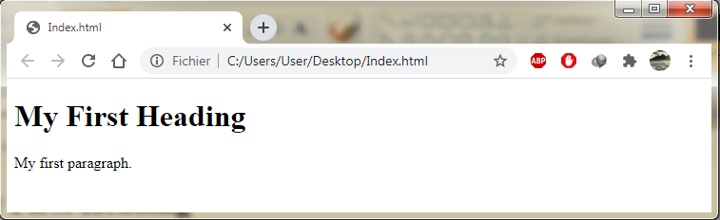
Exemples de base HTML
Documents HTML
Tous les documents HTML doivent commencer par une déclaration de type de document: <!DOCTYPE html>.
Le document HTML lui-même commence par <html>et se termine par </html>.
La partie visible du document HTML est comprise entre <body>et </body>.
Exemple
<!DOCTYPE html> <html> <body> <h1>My First Heading</h1> <p>My first paragraph.</p> </body> </html>

Slide 14
Éléments HTML
Éléments HTML
Un élément HTML est défini par une balise de début, du contenu et une balise de fin:
< tagname > Le contenu va ici ... < / tagname >
L' élément HTML est tout, de la balise de début à la balise de fin
Éléments HTML
Exemple
<h1> Mon premier cap </h1>
<p> Mon premier paragraphe.</p>

Slide 15
Éléments HTML
Éléments HTML imbriqués
Les éléments HTML peuvent être imbriqués (cela signifie que les éléments peuvent contenir d'autres éléments).
Tous les documents HTML sont constitués d'éléments HTML imbriqués.
L'exemple suivant contient quatre éléments HTML ( <html>, <body>, <h1> et <p>):
Exemple
<!DOCTYPE html> <html> <body> <h1>My First Heading</h1> <p>My first paragraph.</p> </body> </html>

Slide 16
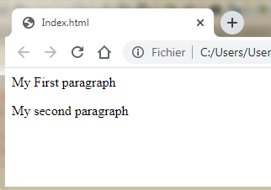
Éléments HTML
Ne sautez jamais la balise de fin
Certains éléments HTML s'afficheront correctement, même si vous oubliez la balise de fin:
Exemple
<!DOCTYPE html> <html> <body> <p>My First paragraph
<p>My second paragraph
</body> </html>
!
Cependant, ne vous fiez jamais à cela! Des résultats inattendus et des erreurs peuvent survenir si vous oubliez la balise de fin!

Slide 17
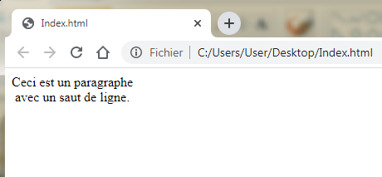
Éléments HTML
Éléments HTML vides
Les éléments HTML sans contenu sont appelés éléments vides.
La <br> balise définit un saut de ligne et est un élément vide sans balise de fermeture:
Exemple
<p> Ceci est un paragraphe <br> avec un saut de ligne.</p>

Slide 18
Éléments HTML
Le HTML n'est pas sensible à la casse
Les balises HTML ne sont pas sensibles à la casse: <P>signifie la même chose que <p>.
Le standard HTML n'exige pas de balises minuscules
Exemple
<p> Ceci est un paragraphe.</p>
<P> avec un saut de ligne.</P>

Slide 19
Attributs HTML
Attributs HTML
Tous les éléments HTML peuvent avoir des attributs
Les attributs fournissent des informations supplémentaires sur les éléments
Les attributs sont toujours spécifiés dans la balise de début
Les attributs se présentent généralement sous forme de paires nom / valeur comme: name = "value"

Slide 20
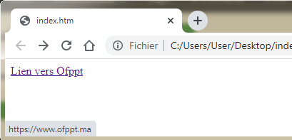
Éléments HTML
L'attribut href
La <a>balise définit un lien hypertexte. L' href attribut spécifie l'URL de la page vers laquelle le lien va:
Exemple
<a href="https://www.ofppt.ma">Lien vers Ofppt</a>

Slide 21
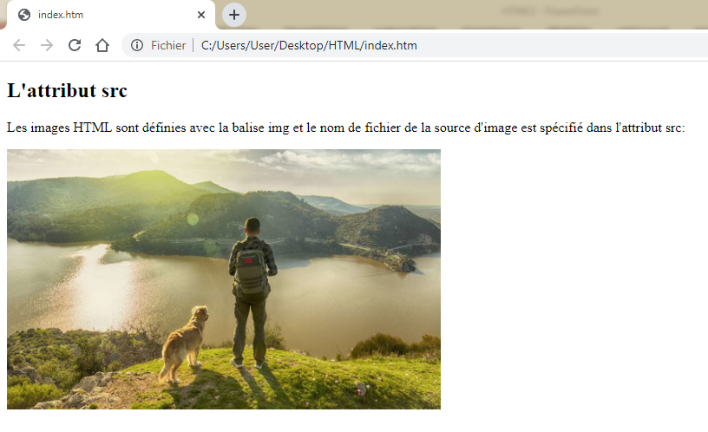
Éléments HTML
L'attribut src
La <img>balise est utilisée pour incorporer une image dans une page HTML. L' attribut src spécifie le chemin d'accès à l'image à afficher:
Exemple
<!DOCTYPE html>
<html>
<body>
<h2> L'attribut src </h2>
<p> Les images HTML sont définies avec la balise img et le nom de fichier de la source d'image est spécifié dans l'attribut src: </p>
<img src="img_nature.jpg">
</body>
</html>

Slide 22
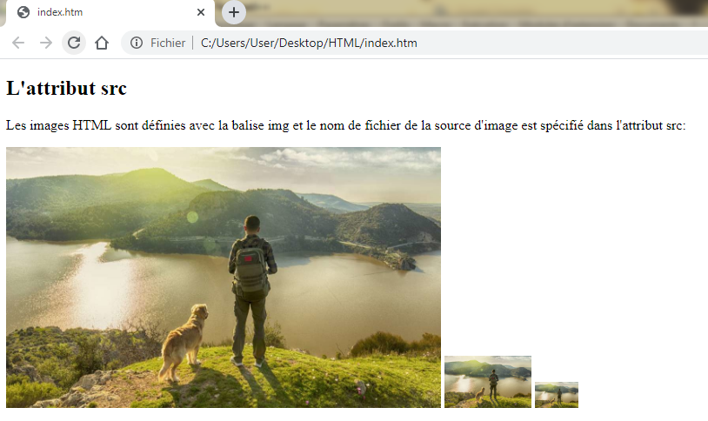
Éléments HTML
Les attributs de largeur et de hauteur
La <img>balise doit également contenir les attributs width et height, qui spécifient la largeur et la hauteur de l'image (en pixels):
Exemple
<!DOCTYPE html>
<html>
<body>
<h2> L'attribut src </h2>
<p> Les images HTML sont définies avec la balise img et le nom de fichier de la source d'image est spécifié dans l'attribut src: </p>
<img src="img_nature.jpg ">
<img src="img_nature.jpg " width="500" height= 300">
<img src="img_nature.jpg " width=« 100" height="60">
</body>
</html>

Slide 23
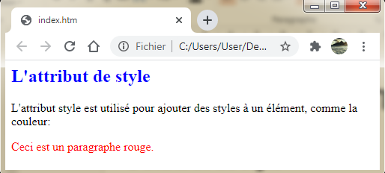
Éléments HTML
L'attribut de style
L' attribut style est utilisé pour ajouter des styles à un élément, tels que la couleur, la police, la taille, etc.
Exemple
Résultat
<! DOCTYPE html>
<html>
<body>
<h2 style = "color: blue;"> L'attribut de style </h2>
<p> L'attribut style est utilisé pour ajouter des styles à un élément, comme la couleur: </p>
<p style = "color: red;"> Ceci est un paragraphe rouge. </p>
</body>
</html>

Slide 24
Éléments HTML
L'attribut de style
L' attribut style est utilisé pour ajouter des styles à un élément, tels que la couleur, la police, la taille, etc.
Exemple
Résultat
<! DOCTYPE html>
<html>
<body>
<h2 style = "color: blue;"> L'attribut de style </h2>
<p> L'attribut style est utilisé pour ajouter des styles à un élément, comme la couleur: </p>
<p style = "color: red;"> Ceci est un paragraphe rouge. </p>
</body>
</html>

Slide 25
Éléments HTML
L'attribut lang
Vous devez toujours inclure l' attribut lang à l'intérieur de la balise <html>, pour déclarer la langue de la page Web. Ceci est destiné à aider les moteurs de recherche et les navigateurs.
Exemple
Résultat
<!DOCTYPE html> <html lang="en"> <body> ... </body> </html>
<!DOCTYPE html> <html lang=“fr"> <body> ... </body> </html>

Slide 26
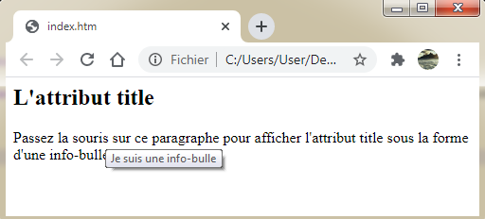
Éléments HTML
L'attribut de titre
L' attribut title définit des informations supplémentaires sur un élément.
La valeur de l'attribut title sera affichée sous la forme d'une info-bulle lorsque vous passerez la souris sur l'élément:
Exemple
Résultat
<! DOCTYPE html>
<html>
<body>
<h2 title = "Je suis un entête"> L'attribut title </h2>
<p title = "Je suis une info-bulle"> Passez la souris sur ce paragraphe pour afficher l'attribut title sous la forme d'une info-bulle. </p>
</body>
</html>

Slide 27
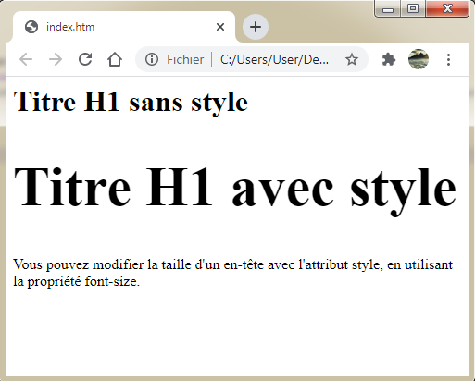
En- têtes HTML
En-têtes HTML
Les en-têtes HTML sont définis avec les balises <h1>to <h6>.
<h1>définit le titre le plus important. <h6>définit le titre le moins important.
Exemple
Résultat
<! DOCTYPE html>
<html>
<body>
<h1 > Titre H1 sans style </h1>
<h1 style = "font-size: 60px;"> Titre H1 avec style</h1>
<p> Vous pouvez modifier la taille d'un en-tête avec l'attribut style, en utilisant la propriété font-size. </p>
</body>
</html>

Slide 28
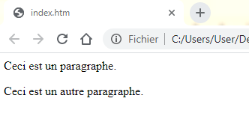
Paragraphes HTML
Paragraphes HTML
L' élément HTML <p> définit un paragraphe.
Un paragraphe commence toujours sur une nouvelle ligne et les navigateurs ajoutent automatiquement un espace blanc (une marge) avant et après un paragraphe.
Exemple
Résultat
<! DOCTYPE html>
<html>
<body>
<p> Ceci est un paragraphe. </p>
<p> Ceci est un autre paragraphe. </p>
</body>
</html>

Slide 29
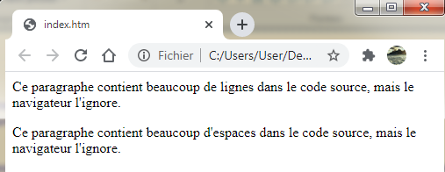
Paragraphes HTML
Paragraphes HTML
L' élément HTML <p> définit un paragraphe.
Un paragraphe commence toujours sur une nouvelle ligne et les navigateurs ajoutent automatiquement un espace blanc (une marge) avant et après un paragraphe.
Exemple
Résultat
<! DOCTYPE html>
<html>
<body>
<p> Ce paragraphe
contient beaucoup de lignes dans le code source,
mais le navigateur l'ignore. </p>
<p> Ce paragraphe
contient beaucoup d'espaces dans le code source, mais le navigateur l'ignore. </p>
</body>
</html>

Slide 30
Paragraphes HTML
Affichage HTML
L' élément HTML <p> définit un paragraphe.
Un paragraphe commence toujours sur une nouvelle ligne et les navigateurs ajoutent automatiquement un espace blanc (une marge) avant et après un paragraphe.
Exemple
Résultat
<! DOCTYPE html>
<html>
<body>
<p> Ce paragraphe
contient beaucoup de lignes dans le code source,
mais le navigateur l'ignore. </p>
<p> Ce paragraphe
contient beaucoup d'espaces dans le code source, mais le navigateur l'ignore. </p>
</body>
</html>

Slide 31
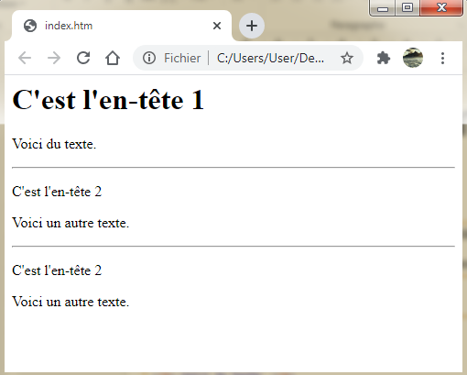
Paragraphes HTML
Règles horizontales HTML
La balise <hr> définit une coupure thématique dans une page HTML et est le plus souvent affichée sous forme de règle horizontale.
L'élément <hr> est utilisé pour séparer le contenu (ou définir une modification) dans une page HTML:
Exemple
Résultat
<! DOCTYPE html>
<html>
<body>
<h1> C'est l'en-tête 1 </h1>
</p> Voici du texte. </p>
<hr>
</p> C'est l'en-tête 2 </h2>
<p> Voici un autre texte. </p>
<hr>
</p> C'est l'en-tête 2 </h2>
<p> Voici un autre texte. </p>
</body>
</html>

Slide 32
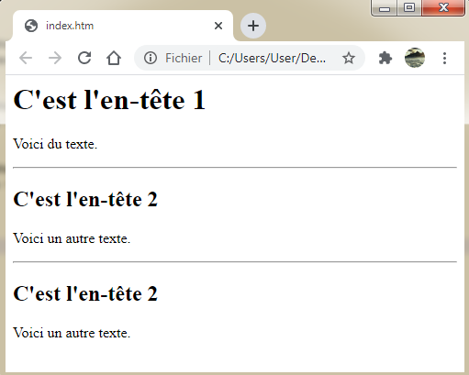
Paragraphes HTML
Le problème du poème
La balise <hr> définit une coupure thématique dans une page HTML et est le plus souvent affichée sous forme de règle horizontale.
L'élément <hr> est utilisé pour séparer le contenu (ou définir une modification) dans une page HTML:
Exemple
Résultat
<! DOCTYPE html>
<html>
<body>
<h1> C'est l'en-tête 1 </h1>
</p> Voici du texte. </p>
<hr>
<h2> C'est l'en-tête 2 </h2>
<p> Voici un autre texte. </p>
<hr>
<h2> C'est l'en-tête 2 </h2>
<p> Voici un autre texte. </p>
</body>
</html>

Slide 33
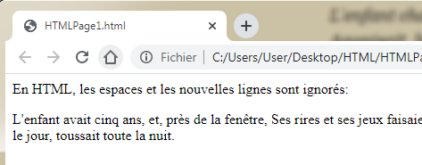
Paragraphes HTML
Le problème du poème
Ce poème s'affichera sur une seule ligne:
Exemple
Résultat
<! DOCTYPE html>
<html>
<body>
<p>les espaces et les nouvelles lignes sont ignorés: </p>
<p>
L'enfant avait cinq ans, et, près de la fenêtre,
Ses rires et ses jeux faisaient un charmant bruit ;
Et la mère, à côté de ce pauvre doux être
Qui chantait tout le jour, toussait toute la nuit.
</p>
</body>
</html>

Slide 34
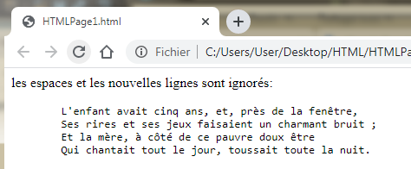
Paragraphes HTML
Solution - L'élément HTML <pre>
L' élément HTML <pre> définit le texte préformaté.
Le texte à l'intérieur d'un élément <pre> est affiché dans une police de largeur fixe (généralement Courier), et il préserve à la fois les espaces et les sauts de ligne:
Exemple
Résultat
<! DOCTYPE html>
<html>
<body>
<p>les espaces et les nouvelles lignes sont ignorés: </p>
<pre>
L'enfant avait cinq ans, et, près de la fenêtre,
Ses rires et ses jeux faisaient un charmant bruit ;
Et la mère, à côté de ce pauvre doux être
Qui chantait tout le jour, toussait toute la nuit.
</pre>
</body>
</html>

Slide 35
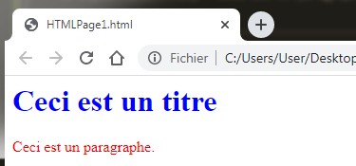
Styles HTML
Couleur du texte
L'attribut HTML style est utilisé pour ajouter des styles à un élément, tels que la couleur, la police, la taille, etc.
La propriété color définit la couleur du texte d'un élément HTML:
Exemple
Résultat
<! DOCTYPE html>
<html>
<body>
<h1 style="color: blue;"> Ceci est un titre </h1>
<p style="color: red;"> Ceci est un paragraphe. </p>
</body>
</html>

Slide 36
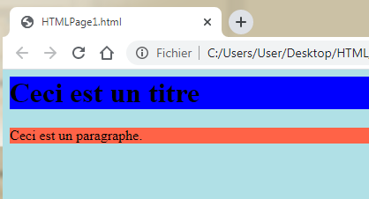
Styles HTML
Couleur de l'arrière plan
La propriété background-color définit la couleur d'arrière-plan d'un élément HTML.
Exemple
Résultat
<! DOCTYPE html>
<html>
<body style="background-color: powderblue;">
<h1 style="background-color: blue;"> Ceci est un titre </h1>
<p style="background-color: red;"> Ceci est un paragraphe. </p>
</body>
</html>

Slide 37
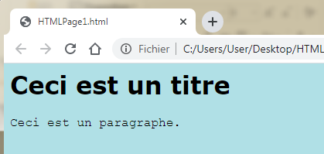
Styles HTML
Polices
La propriété font-family définit la police à utiliser pour un élément HTML:
Exemple
Résultat
<! DOCTYPE html>
<html>
<body style="background-color: powderblue;">
<h1 style="font-family: verdana;"> Ceci est un titre </h1>
<p style="font-family: courier;"> Ceci est un paragraphe. </p>
</body>
</html>

Slide 38
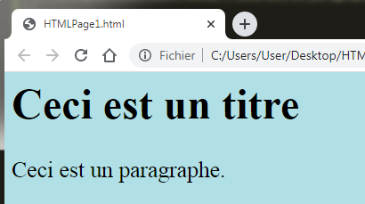
Styles HTML
Taille du texte
La propriété font-size définit la taille du texte d'un élément HTML:
Exemple
Résultat
<! DOCTYPE html>
<html>
<body style="background-color: powderblue;">
<h1 style="font-size: 300%;"> Ceci est un titre </h1>
<p style="font-size: 160%;"> Ceci est un paragraphe. </p>
</body>
</html>

Slide 39
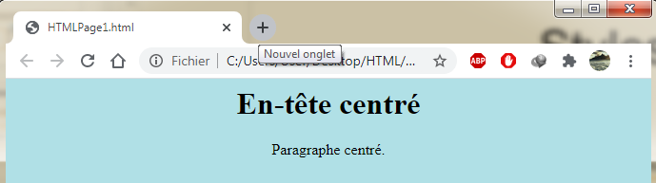
Styles HTML
Alignement du texte
La text-alignpropriété CSS définit l'alignement horizontal du texte pour un élément HTML:
Exemple
<! DOCTYPE html>
<html>
<body style="background-color: powderblue;">
<h1 text-align style="text-align: center;"> En-tête centré </h1>
<p style="text-align: center;"> Paragraphe centré. </p>
</body>
</html>
Résultat

Slide 40
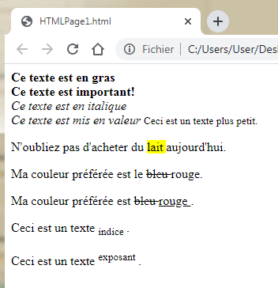
Formatage de texte HTML
Éléments de formatage HTML
HTML contient plusieurs éléments pour définir du texte avec une signification particulière.
Exemple
Résultat
<! DOCTYPE html>
<html>
<body>
<b> Ce texte est en gras </b> <br />
<strong> Ce texte est important! </strong> <br />
<i> Ce texte est en italique </i> <br />
<em> Ce texte est mis en valeur </em>
<small> Ceci est un texte plus petit. </small>
<p> N'oubliez pas d'acheter du <mark> lait </mark> aujourd'hui. </p>
<p> Ma couleur préférée est le <del> bleu </del> rouge. </p>
<p> Ma couleur préférée est <del> bleu </del> <ins> rouge </ins>. </p>
<p> Ceci est un texte <sub> indice </sub>. </p>
<p> Ceci est un texte <sup> exposant </sup>. </p>
</body>
</html>

Slide 41
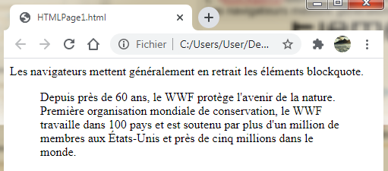
Éléments de citation HTML
HTML <q> pour les citations courtes
La <q>balise HTML définit une courte citation.
Les navigateurs insèrent normalement des guillemets autour de la citation.
Exemple
Résultat
<! DOCTYPE html>
<html>
<body>
<p> Les navigateurs mettent généralement en retrait les éléments blockquote. </p>
<blockquote cite="http://www.worldwildlife.org/who/index.html">
Depuis près de 60 ans, le WWF protège l'avenir de la nature. Première organisation mondiale de conservation, le WWF travaille dans 100 pays et est soutenu par plus d'un million de membres aux États-Unis et près de cinq millions dans le monde.
</blockquote>
</body>
</html>

Slide 42
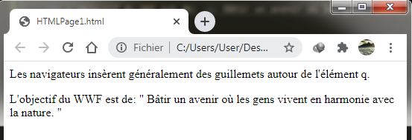
Éléments de citation HTML
HTML <blockquote> pour les citations
L' élément HTML <blockquote> définit une section citée d'une autre source.
Les navigateurs mettent généralement en retrait les éléments <blockquote> .
Exemple
Résultat
<! DOCTYPE html>
<html>
<body>
<p> Les navigateurs insèrent généralement des guillemets autour de l'élément q. </p>
<p> L'objectif du WWF est de: <q> Bâtir un avenir où les gens vivent en harmonie avec la nature. </q> </p>
</body>
</html>

Slide 43
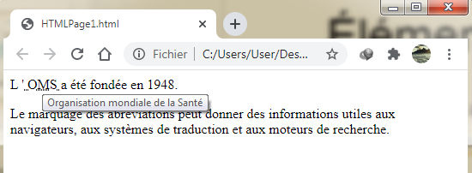
Éléments de citation HTML
HTML <abbr> pour les abréviations
La balise HTML <abbr> définit une abréviation ou un acronyme, comme "HTML", "CSS", "Mr.", "Dr.", "ASAP", "ATM".
Exemple
Résultat
<! DOCTYPE html>
<html>
<body>
<p> L '<abbr title="Organisation mondiale de la Santé"> OMS </abbr> a été fondée en 1948. </p>
<p> Le marquage des abréviations peut donner des informations utiles aux navigateurs, aux systèmes de traduction et aux moteurs de recherche. </p>
</body>
</html>

Slide 44
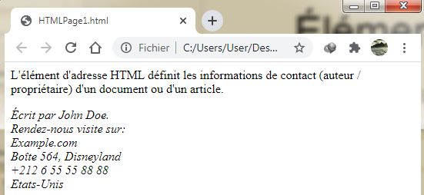
Éléments de citation HTML
HTML <address> pour les informations de contact
La balise HTML <address> définit les coordonnées de l'auteur / propriétaire d'un document ou d'un article.
Exemple
Résultat
<! DOCTYPE html>
<html>
<body>
<p> L'élément d'adresse HTML définit les informations de contact (auteur / propriétaire) d'un document ou d'un article. </p>
<address>
Écrit par John Doe. <br>
Rendez-nous visite sur: <br>
Example.com <br>
Boîte 564, Disneyland <br>
+212 6 55 55 88 88 <br>
Etats-Unis
</address>
</body>
</html>

Slide 45
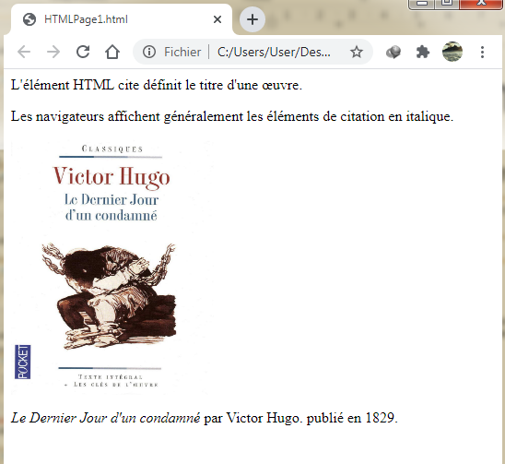
Éléments de citation HTML
HTML <cite> pour le titre du travail
La balise HTML <cite> définit le titre d'une œuvre créative (par exemple un livre, un poème, une chanson, un film, une peinture, une sculpture, etc.).
Exemple
Résultat
<! DOCTYPE html>
<html>
<body>
<p> L'élément HTML cite définit le titre d'une œuvre. </p>
<p> Les navigateurs affichent généralement les éléments de citation en italique. </p>
<img src="img_oeuvre.jpg" width="220" height="277" alt="The Scream">
<p> <cite> Le Dernier Jour d'un condamné </cite> par Victor Hugo. publié en 1829. </p>
</body>
</html>

Slide 46
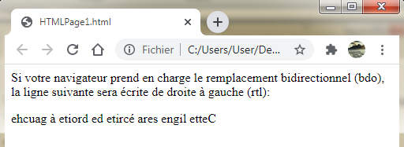
Éléments de citation HTML
HTML <bdo> pour le remplacement bidirectionnel
BDO signifie Bi-Directional Override.
La balise HTML <bdo> est utilisée pour remplacer la direction actuelle du texte:
Exemple
Résultat
<! DOCTYPE html>
<html>
<body>
<p> Si votre navigateur prend en charge le remplacement bidirectionnel (bdo), la ligne suivante sera écrite de droite à gauche (rtl): </p>
<bdo dir = "rtl"> Cette ligne sera écrite de droite à gauche </bdo>
</body>
</html>

Slide 47
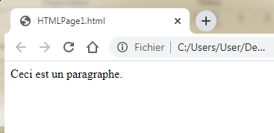
Commentaires HTML
Balises de commentaire HTML
Vous pouvez ajouter des commentaires à votre source HTML en utilisant la syntaxe suivante:
Exemple
Résultat
<! DOCTYPE html>
<html>
<body>
<!-- Ceci est un commentaire -->
<p> Ceci est un paragraphe. </p>
<!-- Les commentaires ne sont pas affichés dans le navigateur -->
<!-- Ne pas afficher cette image pour le moment
<img border="0" src="pic_trulli.jpg" alt="Trulli">
-->
</body>
</html>

